Slide 1
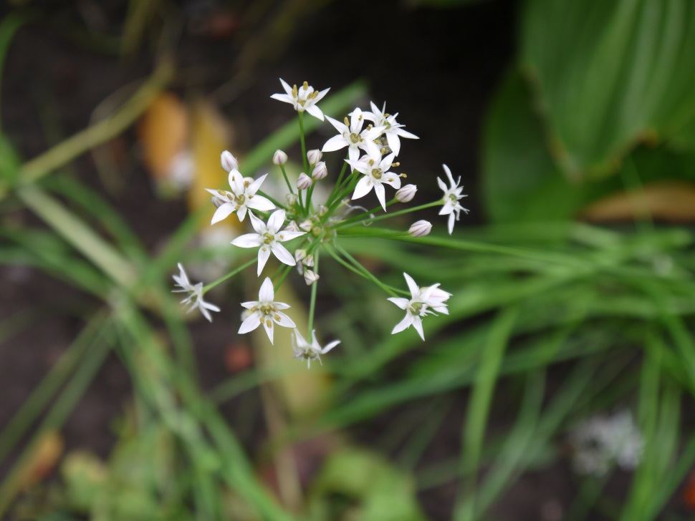
Растения в нашем городе
Виртуальная экскурсия

Slide 2
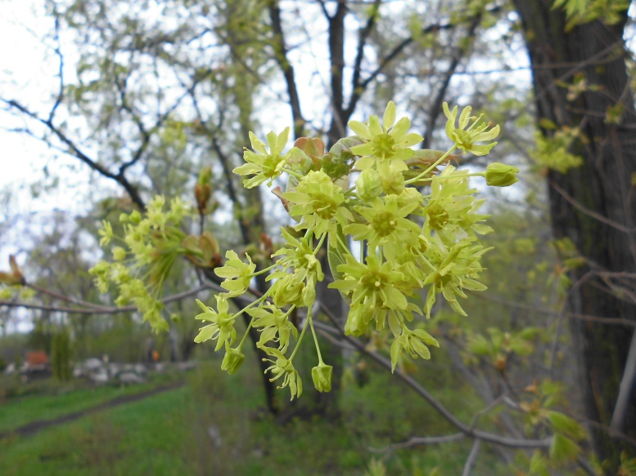
В год экологии в ЦДЮТТ «Импульс» был проведен городской фотоконкурс «Растения в нашем городе».
Цель – воспитание заботливого отношения к миру растений, воспитания личной ответственности за состояние городских насаждений, любви к малой родине, популяризации фотоискусства.
Было подано 350 работ от 105 учащихся 7-18 лет и педагогов из 23 учебных учреждений города.

Slide 3
Добро пожаловать на просмотр лучших работ, поданных на конкурс!
Представляем Вам победителей конкурса в номинации «Растения Самарской области, занесенные в Красную книгу»

Slide 4
в младшей возрастной группе: 1 место – Рябова Алина («Вероника», МБУ ДО «ЦДО «Компас», пед. Рябова Т.Н.)

Slide 5
1 место – Рябов Матвей (за серию работ, МБУ ДО «ЦДО «Компас», пед. Рябова Т.Н.)

Slide 6
2 место – Бурлаков Михаил («Пушистые подснежники», МБОУ Школа № 58, пед.Калашникова Т.Г.)

Slide 7
2 место – Гончарова Ангелина («Глаза осени», МБОУ Школа № 175, пед. Саушкина И.В.)

Slide 8
3 место – Устинов Кирилл (за серию работ, МБОУ Школа № 90, пед. Вавилова Н.К.)

Slide 9
3 место – Федосеева Василиса («Башмачок», МБОУ Школа № 55, пед. Андреева Н.А.)

Slide 10
в старшей возрастной группе: 1 место – Небритова Софья («Ковыль красивейший», МБУ ДО ДЮЦ «Пилигрим», пед. Денисова И.В.)

Slide 11
2 место – Попова Арина («Адонис весенний», МБУ ДО ДЮЦ «Пилигрим», пед. Денисова И.В.)

Slide 12
3 место – Щербакова Ксения («Неопалимая купина», МБОУ Школа № 147, пед. Шишкина Г.Н.)

Slide 13
Победителями конкурса в номинации «Аллеи и скверы Самары» стали в младшей возрастной группе: 1 место – Губина Софья («Клен», МБОУ Школа № 90, пед.Ларгина Т.В.)

Slide 14
1 место – Мишин Кирилл («Колыбель для солнышка», МБОУ Школа № 58, пед.Люсова О.В.)

Slide 15
2 место – Клюкина Виолетта («Аллея», МБОУ Школа № 13,пед. Захарова Н.М.)

Slide 16
2 место – Елкина Виктория («Цветы космонавтам», МБУ ДО «ЦДО «Компас», пед. Волхонская В.М.)

Slide 17
2 место – Королев Ярослав («Сибирская ягодная яблоня в городе», МБОУ Школа № 175, пед. Костюшко С.В.)

Slide 18
3 место – Чубенко Егор (за серию работ, МБОУ ЛАП № 135, пед. Пикалова Е.А.)

Slide 19
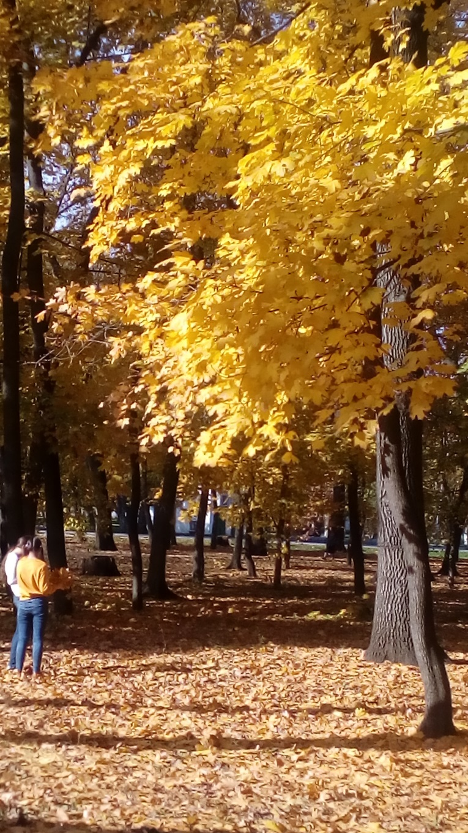
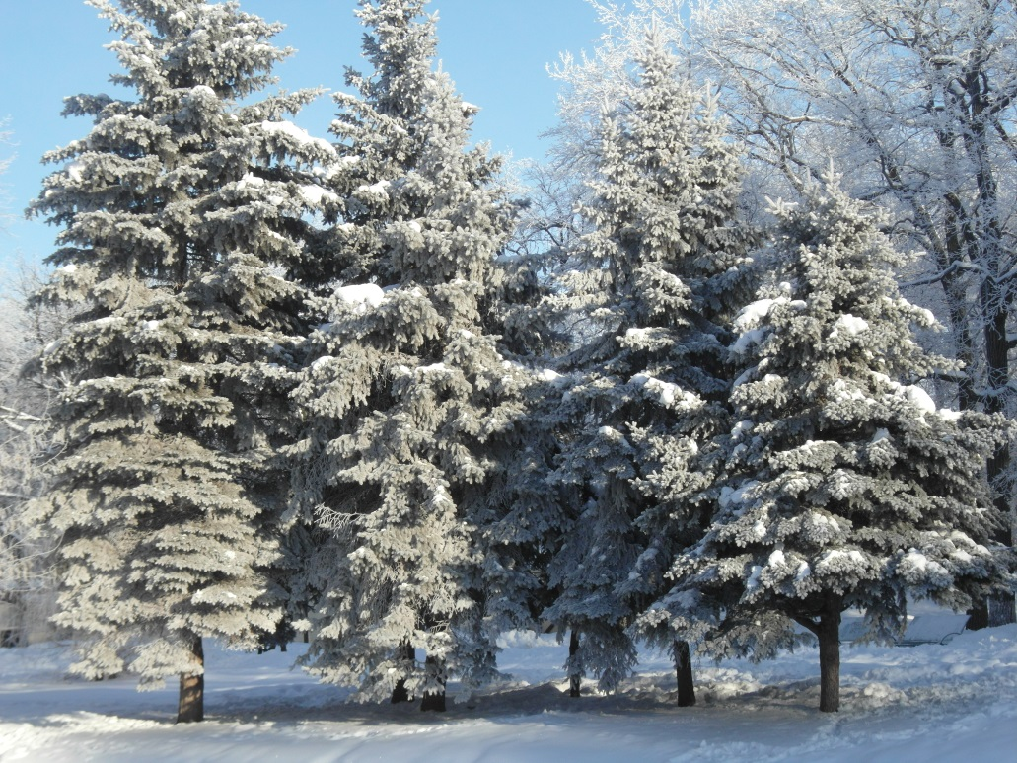

Slide 20
3 место – Юсупова Алия («Клен», МБУ ДО «ДОЦ «Бригантина», пед.Ермилова И.Б.)

Slide 21
в старшей возрастной группе: 1 место – Таропчина Виктория («Средь ветвей», МБУ ДО «ЦДТ «Ирбис», пед. Абрамова Я.А.

Slide 22
2 место – Ежова Яна («Городской оазис», МБУ ДО «ЦДЮТТ «Импульс» , пед. Яхонтова Е.М.)

Slide 23
3 место – Шустикова Валерия («Осенние березки», МБОУ Школа № 175, пед. Черкашина И.Н.)

Slide 24
Победителями конкурса в номинации «Растения и человек» стали в младшей возрастной группе: 1 место – Кискина Елизавета («Посади хвойное дерево», МБОУ Школа 118, пед. Тимакова Г.В.)

Slide 25
2 место – Невзорова Екатерина («Изучаем вред батареек», МБУ ДО «ЦДО «Компас», пед. Волхонская В.М.)

Slide 26
3 место – Лякишева Яна («Кувшин цветочного изобилия», МБОУ Школа «Кадет» № 95, пед. Подгорная С.В.)

